Slide 1
Aristotele e la Poetica

Slide 2
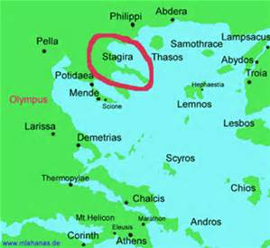

Slide 3
Opere esoteriche ed essoteriche
Opere esoteriche Poetica
Opere essoteriche perdute

Slide 4
La poesia è μίμησις
TRAGEDIA = mimesi di cose grandi, personaggi nobili.
COMMEDIA= mimesi di persone che valgono meno, del brutto e del ridicolo.
Origini
TRAGEDIA < ditirambi
COMMEDIA < cortei fallici

Slide 5
Falloforie

Slide 6
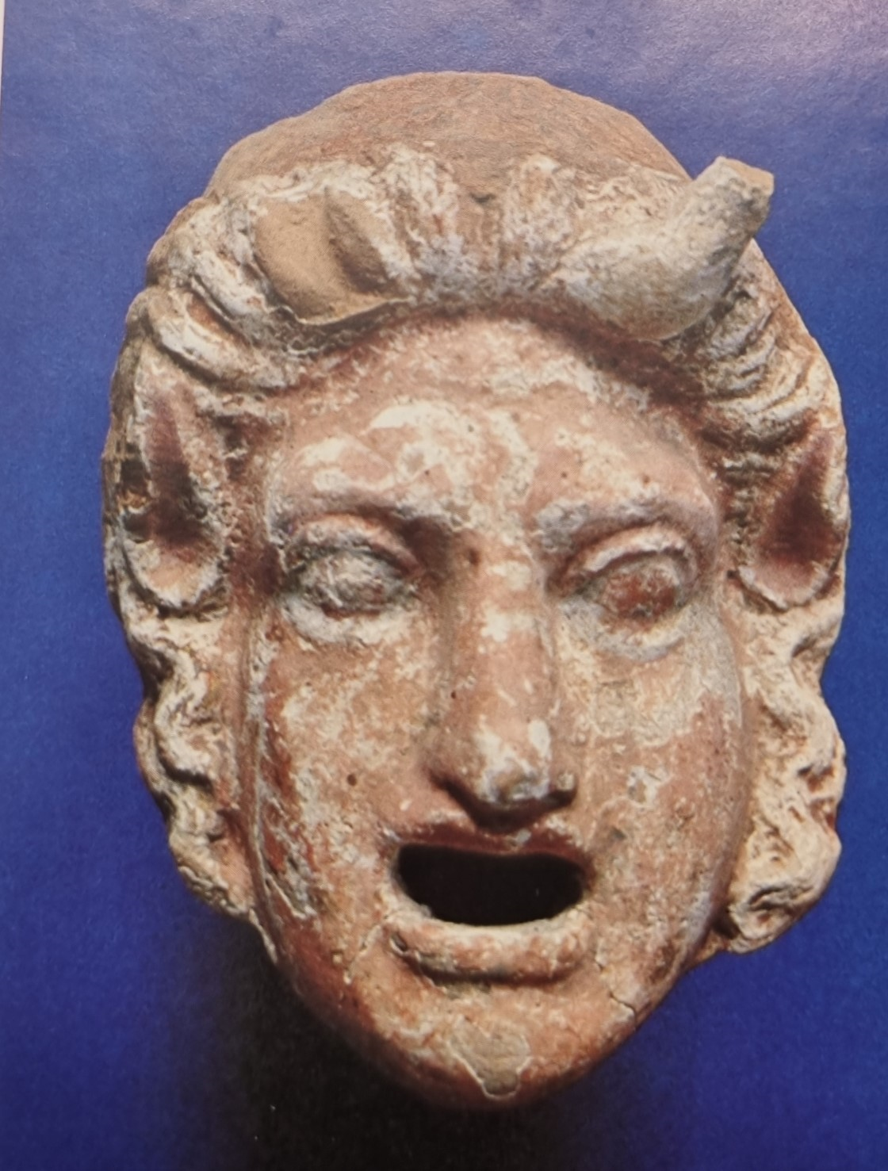
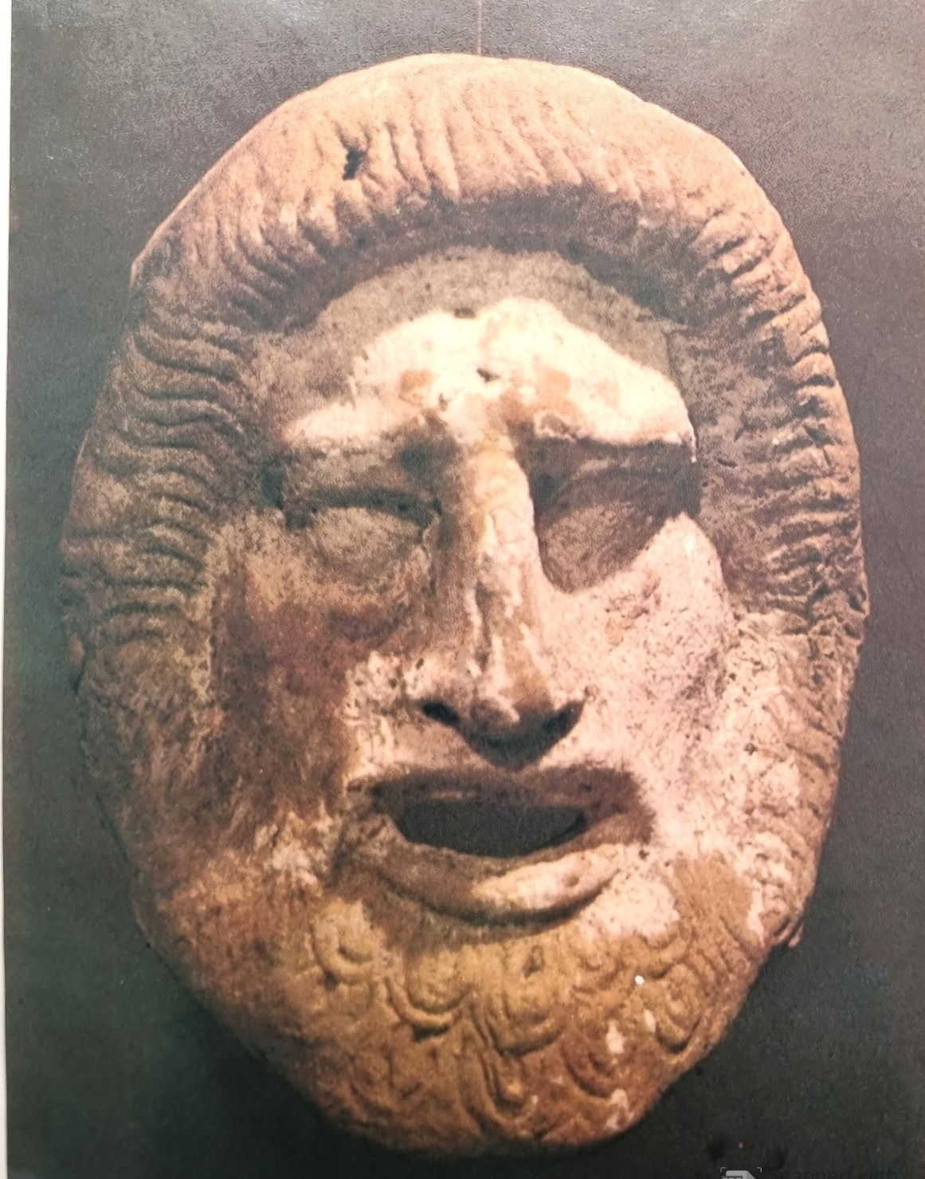
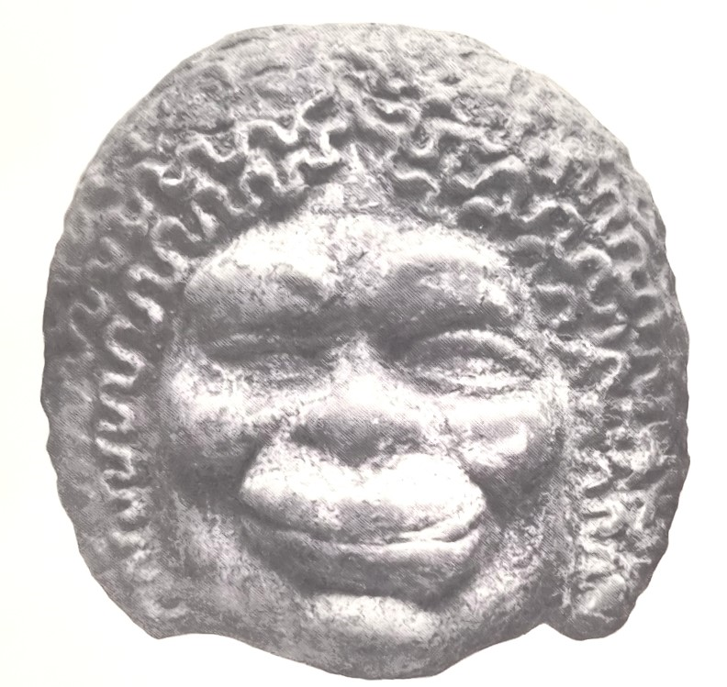

Slide 7
Etimologie
Commedia: ᾠδή + κῶμος = «canto del corteo festivo».
Tragedia: ᾠδή + τράγος = «canto del capro».
Orazio, Ars poetica, v. 220
carmine qui tragico vilem certavit ob hircum
Chi gareggiò nell’agone tragico per il misero capro…

